Slide 1
點數&業務管理及報表
20141007

Slide 2
請登入系統
Username
Password
確認
清除
此介面只有管理及業務可登入, 其他權限一概block

Slide 3
請選擇
會員管理
業務報表
行銷管理
➔p4
➔p15
➔p17
會員點數
簡訊儲值查詢
登出
➔p11
➔三竹網站
會員管理及會員管理只有管理員可以看到此btn, 業務只能看到業務報表及登出

Slide 4
會員管理
業務員 ▼
新增會員
返回
查詢條件
➔p5
➔p3
姓名 | 性別 | 電話 | 角色 | 狀態 | 佣金比例 | 資料 | 報表 | 佣金
Leon | 男 | 0912345678 | 會員 | 啟用
Leon | 男 | 0912345678 | 業務員 | 啟用 | 10%
Leon | 男 | 0912345678 | 管理員 | 停用
Leon | 男 | 0912345678 | 會員 | 啟用
修改
查詢
修改
查詢
修改
➔p7
➔p13
➔p10
修改
修改
查詢
預設查詢條件業務員, 只有業務只有佣金修改的btn, 會員&業務有查詢btn

Slide 5
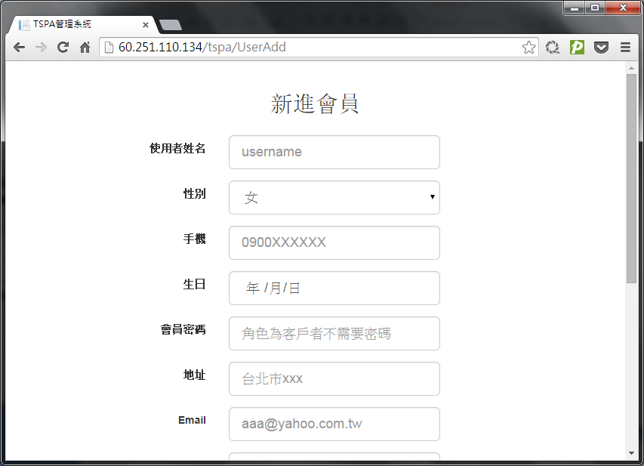
地址欄位要切開
增加縣市的欄位
Username& password必填就好, 其他可留空

Slide 6
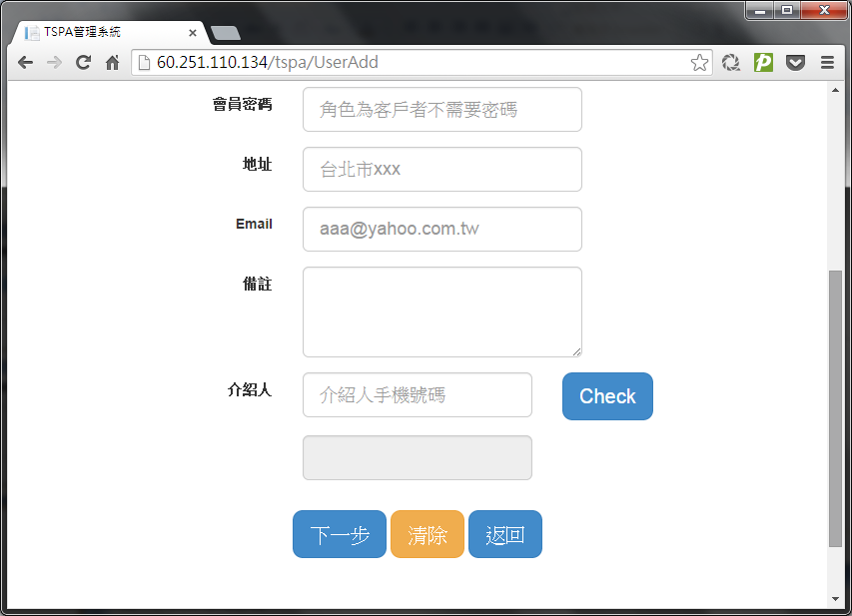
增加[業務員]權限, 下一步改為儲存, 與返回都回到p4

Slide 7
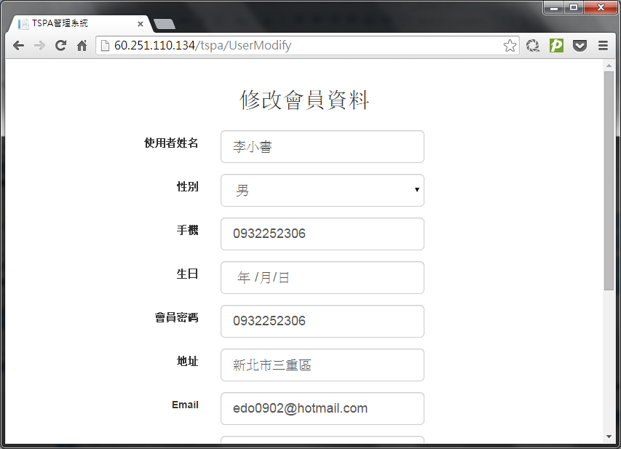
地址欄位要切開
增加縣市的欄位
Username& password必填就好, 其他可留空
Notes:
1. 手機超過10碼就打後10碼

Slide 8
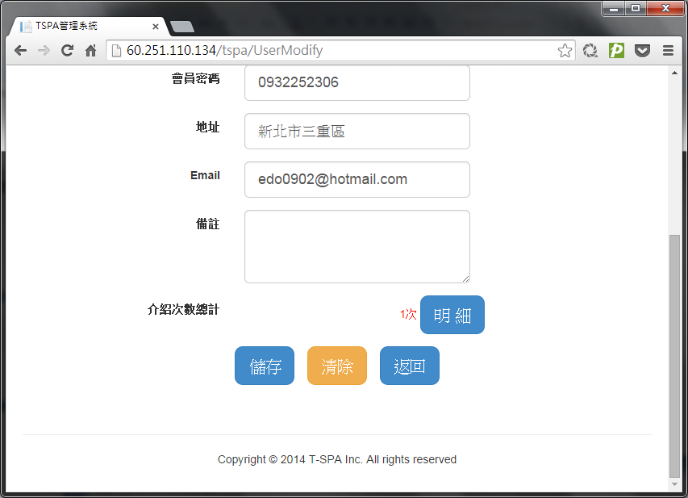
點數
300點
調整
➔p14
佣金比例 10%
修改
➔p10
分店
中山店 ▼
狀態 ○ 啟用 ○停用
增加分店欄位，當權限為店員時才有作用，管理員可設定為總公司
欄位目前先設定為 0:總公司 1:敦南 2:中山，login時此欄位為0可看到所有分店資料
Notes:
1. 介紹次數改為點數

Slide 9
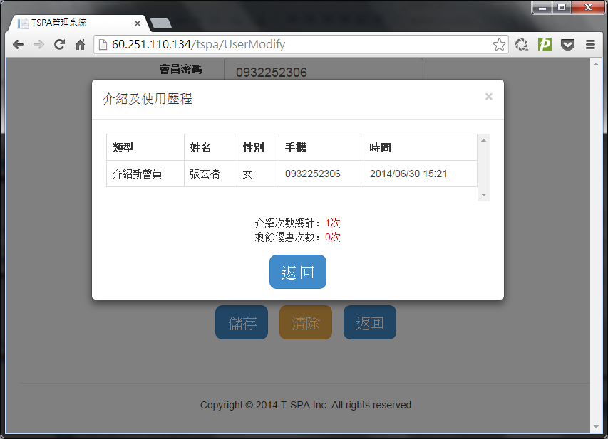
點數歷程
點數總計: 300點
增加取得點數欄位, 有人介紹就加點, 使用就扣點為負, 下方改為總計點數

Slide 10
業務佣金設定
姓名 | 性別 | 電話 | 角色 | 狀態 | 佣金比例
Leon | 男 | 0912345678 | 業務員 | 啟用 | 10%
該次消費金額 X
10%
設定
*每次消費時該會員之介紹人給予業務佣金比例預設值
調整不影響過去已入帳之點數, 點數在消費時才列入計算, 設定完回到p4

Slide 11
會員點數
會員資料
查詢
會員點數設定
返回
介紹人
➔p12
➔p3
姓名 | 性別 | 電話 | 介紹人 | 點數 | 狀態 | 歷程 | 調整
Leon | 男 | 0912345678 | Mick | 300 | 啟用
Leon | 男 | 0912345678 | Mick | 300 | 啟用
Leon | 男 | 0912345678 | Mick | 300 | 停用
Leon | 男 | 0912345678 | Mick | 300 | 啟用
查詢
修改
➔p13
➔p14
查詢
修改
查詢
修改
查詢
修改
會員資料查詢可查姓名或電話, 與介紹人查詢可任擇一

Slide 12
會員點數設定
該次消費金額 X
10%
設定
*每次消費時該會員之介紹人給予點數比例預設值
調整不影響過去已入帳之點數, 點數在消費時才列入計算, 設定完回p11

Slide 13
會員點數
點數調整修改
➔p14
類型 | 使用者 | 性別 | 電話 | 時間 | 點數
介紹人消費 | Leon | 男 | 0912345678 | 2014/7/11 19:00 | 300
會員消費 | Mick | 男 | 0912345678 | 2014/7/11 19:00 | -300
介紹人消費 | Leon | 男 | 0912345678 | 2014/7/11 19:00 | 300
會員消費 | Mick | 男 | 0912345678 | 2014/7/11 19:00 | -300
點數調整 | Tom | 男 | 0912345678 | 2014/7/11 19:00 | 200
點數總計: 200點
類型只會有以上3種, 介紹人消費時點數為該次消費x點數設定比例

Slide 14
點數調整修改
調整點數
0
新增
*請直接輸入點數, 扣點請輸入負數
直接輸入點數, 可為負數, 完成後回p13

Slide 15
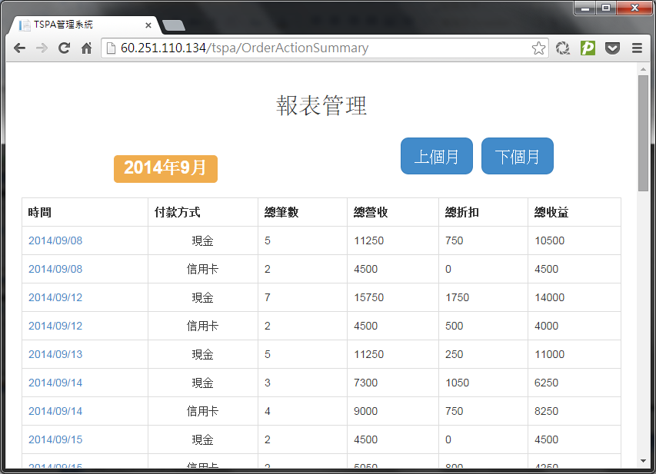
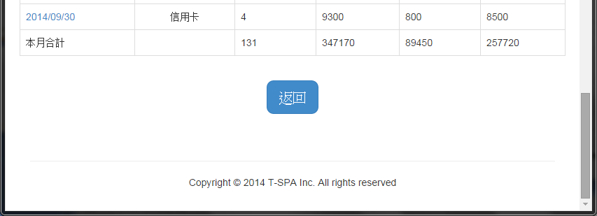
➔p14
移除營收及折扣, 加入總佣金欄位, 表格排序改為新➔舊, 只顯示該業務為介紹人結果
管理員會看到所有業務資料

Slide 16
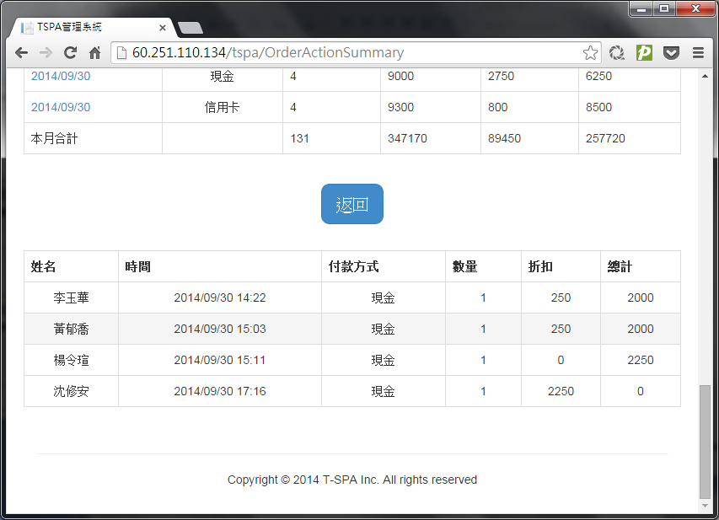
➔p14
➔明細移到最上面
明細移除折扣, 總計改為消費金額, 加入佣金欄位(消費金額x該業務佣金比例)

Slide 17
請選擇
近期消費查詢
累積消費查詢
條件查詢
➔p18
➔p19
➔p20
返回
➔p3

Slide 18
近期消費查詢
➔p17
匯出檔案
全部發送簡訊
返回
查詢條件 從
2014年 ▼
11月 ▼
1日 ▼
查詢
到
2014年 ▼
11月 ▼
31日 ▼
姓名 | 性別 | 電話 | 最近一次消費 | 消費金額 | 簡訊
Leon | 男 | 0912345678 | 2014/1/1 10:10 | 3000
David | 男 | 0912345678 | 2014/1/1 10:10 | 3000
Tom | 男 | 0912345678 | 2014/1/1 10:10 | 3000
Mary | 女 | 0912345678 | 2014/1/1 10:10 | 3000
發送
發送
發送
發送
依消費時間排序，由最新到最舊, 預設該月初至月底

Slide 19
累積消費查詢
➔p17
匯出檔案
全部發送簡訊
返回
查詢條件 從
2014年 ▼
11月 ▼
1日 ▼
查詢
到
2014年 ▼
11月 ▼
31日 ▼
姓名 | 性別 | 電話 | 最近一次消費 | 累積金額 | 消費次數 | 簡訊
Leon | 男 | 0912345678 | 2014/1/1 10:10 | 12000 | 4
David | 男 | 0912345678 | 2014/1/1 10:10 | 9000 | 3
Tom | 男 | 0912345678 | 2014/1/1 10:10 | 6000 | 2
Mary | 女 | 0912345678 | 2014/1/1 10:10 | 3000 | 1
發送
發送
發送
發送
預設依消費次數排序，由多至少, 預設該月初至月底
點選標題可以依標題項目排序

Slide 20
條件查詢
➔p17
匯出檔案
全部發送簡訊
返回
查詢條件
姓名
電話
住址
email
性別 ▼
查詢
縣市 ▼
姓名 | 性別 | 電話 | 最近一次消費 | 黑積金額 | 消費次數 | 簡訊
Leon | 男 | 0912345678 | 2014/1/1 10:10 | 12000 | 4
David | 男 | 0912345678 | 2014/1/1 10:10 | 9000 | 3
發送
發送
全部條件用and查詢，至少要填1個欄位才能查，用like查詢就好
住址的欄位要切開，他們會重建資料，可能要做個介面方便給他改

Slide 21
發送簡訊
本次簡訊發送共100人
Leon, Mick, Mary, John, Tom, Jordan……
*還剩100個字
返回
發送訊息

Slide 22
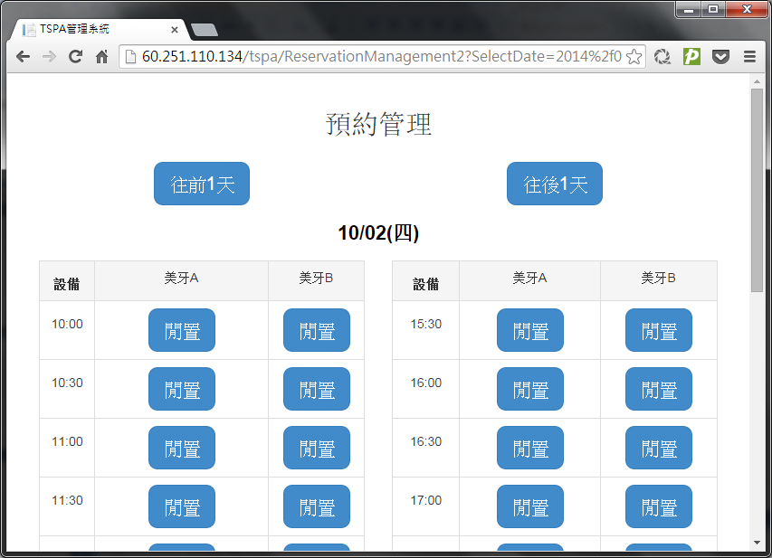
門市介面
中山店 ▼
管理員顯示所有分店
門市介面的預約管理要判斷分店欄位
分店為0時出下拉選單, 其他依登入店員資料判斷各分店的預約頁面

